Slide 1


Nepilnamečių baudžiamosios atsakomybės ypatumų kurso koliokviumo aptarimas
2024-12-09

Slide 2
Nepilnamečių baudžiamosios atsakomybės ypatumų kurso koliokviumo aptarimas, dėst. Gintautas Sakalauskas, 2024-12-09
Publikacija „Jaunuolių nusikalstamumas auga? Bausmės griežtos, nors „viso gyvenimo nusikaltėlių“ nedaug”, 2024 m. birželio 9 d. Domantė Platukytė, LRT.lt
Tai, ką buvo galima pastebėti pateiktame tekste, siejant jį su kurse įgytinomis žiniomis ir kompetencija (1):
Pirmiausia, man svarbu matyti jūsų žinias ir kompetenciją, kokį rezonansą jums sukelia perskaitytas tekstas; vertinimo kriterijų lentelė;
Koliokviumas taip pat yra skirtas mokymuisi; svarbu ir egzaminui;
Elgesio ypatumai: staigūs raidos pokyčiai (ką tai reiškia?); didžiajai daliai nusikalstamas elgesys praeina savaime, nedidelė dalis įkliuvusių (5–10 proc.) turi kompleksinių problemų, kurios skatina nusikalsti ir toliau (kita skaidrė);
Veiksmingos priemonės, numatytos įstatymuose: atleidimas nuo BA, visos bausmės (įskaitant probaciją) ir priemonės, turinčios pedagoginį ir resocializacinį pobūdį (kita skaidrė), baudžiamojo proceso (individualus vertinimas, galėjimas taikyti išskrtines normas iki 21 m.) ir bausmių vykdymo ypatumai (lygtinis paleidimas); minimali ir vidutinė priežiūra;
Laisvės atėmimas taip pat (!) privalo būti orientuotas į resocializaciją;

Slide 3
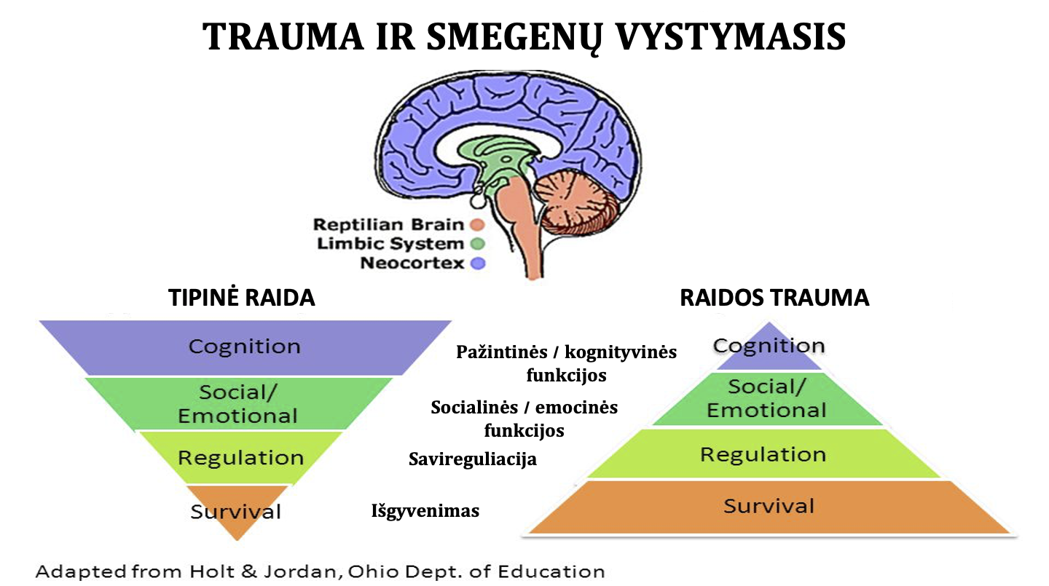
Nepilnamečių baudžiamosios atsakomybės ypatumų kurso koliokviumo aptarimas, dėst. Gintautas Sakalauskas, 2024-12-09
Iš vaikų ir paauglių gydytojos psichiatrės Jovitos Anikinaitės 2022 m. gruodžio 2 d. LR Seime vykusiame moksliniame seminare-politinėje diskusijoje „Dar vis nepripažįstami ir niekieno vaikai: reakcija į nepilnamečių delinkvenciją Lietuvoje“ skaityto pranešimo „Traumos reikšmė nepilnamečių nusikalstamumui ir pagalbos būdai“
TIPINĖ RAIDA
RAIDOS TRAUMA
Pažintinės / kognityvinės
funkcijos
Socialinės / emocinės
funkcijos
Savireguliacija
Išgyvenimas

Slide 4

Nepilnamečių baudžiamosios atsakomybės ypatumų kurso koliokviumo aptarimas, dėst. Gintautas Sakalauskas, 2024-12-09
https://www.youtube.com/watch?v=xYBUY1kZpf8

Slide 5
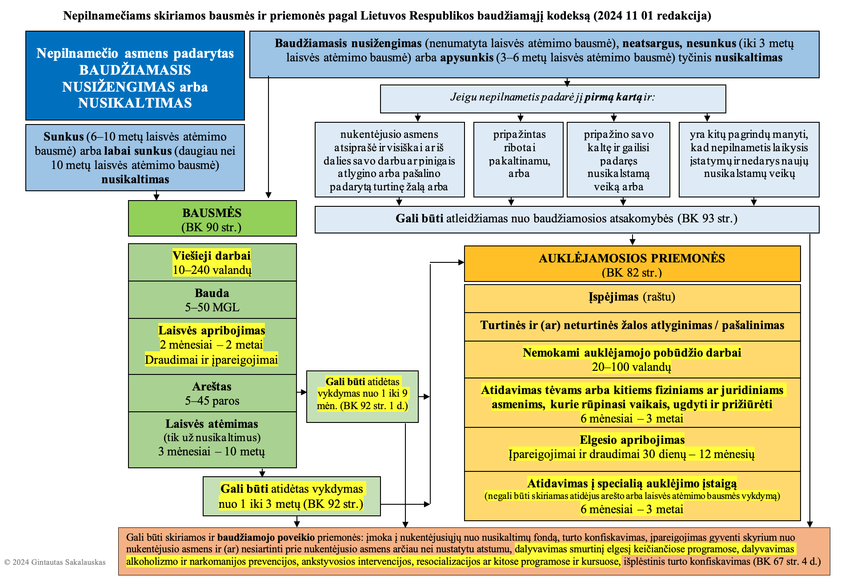
Nepilnamečių baudžiamosios atsakomybės ypatumų kurso koliokviumo aptarimas, dėst. Gintautas Sakalauskas, 2024-12-09

Slide 6
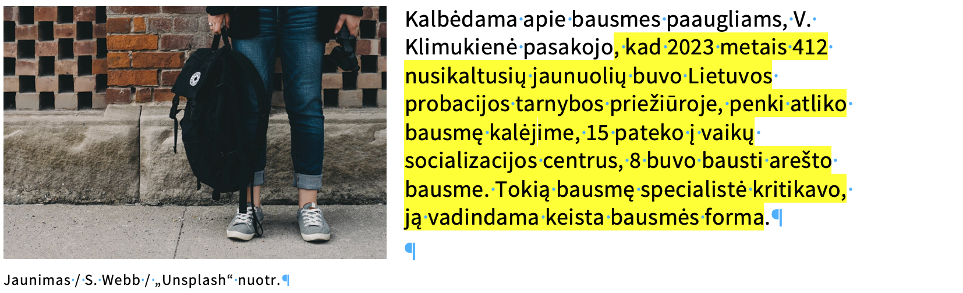
Nepilnamečių baudžiamosios atsakomybės ypatumų kurso koliokviumo aptarimas, dėst. Gintautas Sakalauskas, 2024-12-09
Tai, ką buvo galima pastebėti pateiktame tekste, siejant jį su kurse įgytinomis žiniomis ir kompetencija (2):
Tarptautiniai standartai: delinkventinio elgesio universalumas, pagalba užaugti, laisvės atėmimo (ir trumpalaikio!) ribojimas, ilgėjantis brandos procesas, profesionalų specializacija, individualus vertinimas, stigmatizacijos vengimas, mediacija.
BK ypatumai: paskirtis, aplinkybės į kurias atsižvelgiama skiriant bausmę (ir jį santykis su BK 41 ir 54 str. (!), galimybė taikyti ypatumus iki 21 m.;
Statistika (1): taip, 3–4 proc. (bet tik vieneri metai, o kaip buvo anksčiau?), taip 1200 NV ir 680 (NA) (bet tai absoliutūs tik vienerių metų skaičiai), taip, 16–17 m. registruojama daugiau (bet ir nuo 16 atsako už viską, be to yra vyresni), taip, merginų tik apie 12 proc. (bet latentinėje dalyje jų yra daugiau, nes yra rečiau įtariamos); apie latentiškumą duomenų nėra;
Statistika (2): apie ką čia?
(žr. paskirtų bausmių ir
priemonių lentelę)

Slide 7
Nepilnamečių baudžiamosios atsakomybės ypatumų kurso koliokviumo aptarimas, dėst. Gintautas Sakalauskas, 2024-12-09
Tai, ką buvo galima pastebėti pateiktame tekste, siejant jį su kurse įgytinomis žiniomis ir kompetencija (3):
„Socializacijos“ centras?;
„Asociali šeima“, „nusikalstamas pasaulis“?; išgalvoti konstruktai, kurių realybėje nėra, bet jie teršia mąstymą ☺;
Recidyvas (skaičiavimo problema), recidyvistas, „viso gyvenimo nusikaltėliai“;
kas nėra objektyvu – bauginimas pavadinime ir nuotraukos;
Moksliniai straipsniai ir filmas „Choristai“ ☺

Slide 8
Nepilnamečių baudžiamosios atsakomybės ypatumų kurso koliokviumo aptarimas, dėst. Gintautas Sakalauskas, 2024-12-09
Ačiū už:
domėjimąsi,
kūrybingumą,
sąžiningumą ir
tvarkingą tekstą!
☺

